Slide 1

第五章 大数定律与中心极限定理

Slide 2
第一节 大数定律
弱大数定律 (辛钦大数定律)
依概率收敛定义及性质
伯努利大数定律

Slide 3
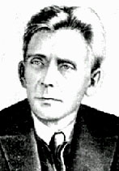



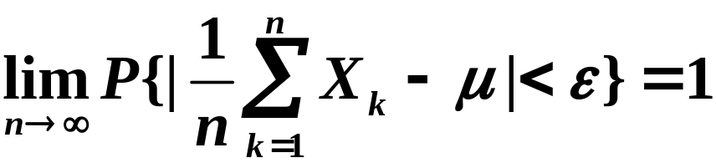
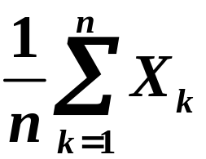

第五章 大数定律及中心极限定理
定理【1.1】（辛钦大数定理）
设随机变量
独立同分布，
且具有数学期望
则对任意的
有
当 充分大时，
差不多不再是随机的
了，
取值接近于其数学期望的概率接近于1。

Slide 4
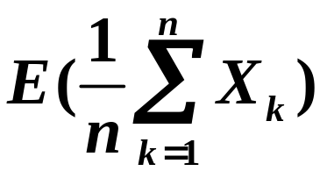
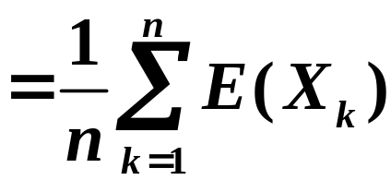
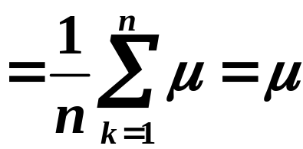
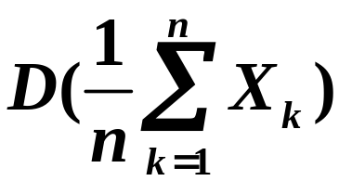
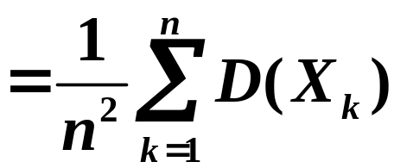
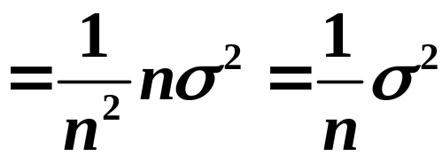
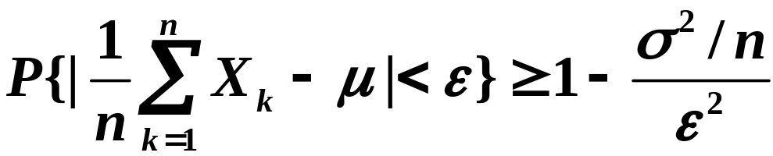
证明
只在随机变量方差存在的条件下证明。由于
由切比雪夫不等式得
则
证毕.

Slide 5
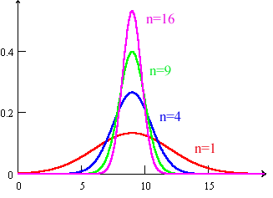

第六章 样本及抽样分布
取不同值时 的分布

Slide 6



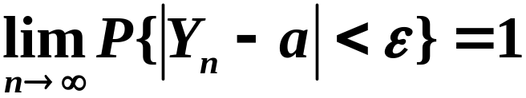
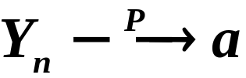

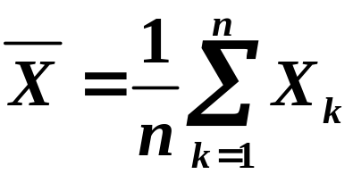


第五章 大数定律及中心极限定理
定义【1.1】设 是随机变量
若对任意正数 ，
序列，
是一个常数。
有
则称 依概率收敛于 ，记为
定理【1.1】
设随机变量 相互独立，
且具有相同的分布：
则序列
依概率收敛于 ，即

Slide 7
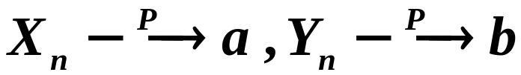


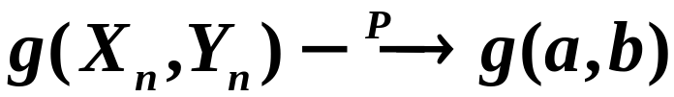
第五章 大数定律及中心极限定理
性质
设 ，
又设函数
则
在点 连续，

Slide 8




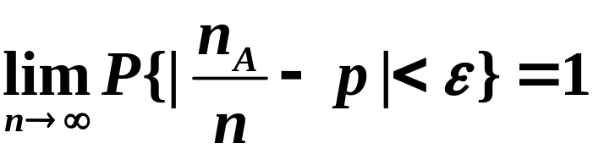
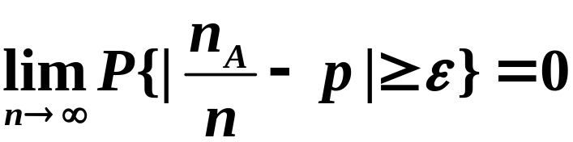
定理【1.2】（伯努利大数定理）
设 是 次独立重复试验中事件
发生的次数，
是事件 发生的概率，
则对任意的
有
或

Slide 9
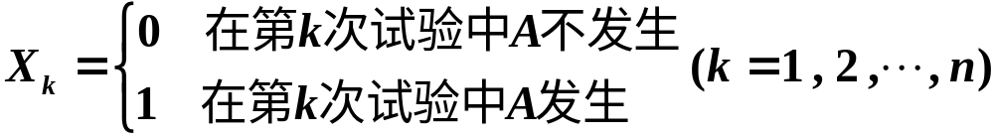
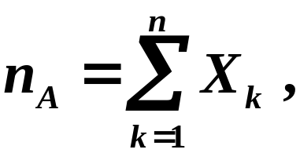


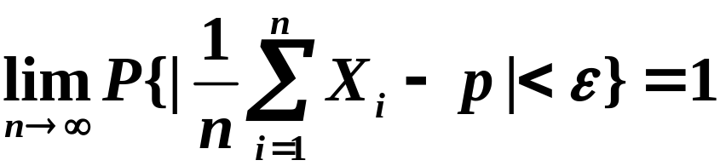
第五章 大数定律及中心极限定理
证明
令
则
其中 相互独立，
且均服从参数为 的 分布。
因而
由定理1.1得
此定理说明了
频率的稳定性
即
证毕.

Slide 10
第五章 大数定律及中心极限定理
§2 中心极限定理(central limit theorem)
中心极限定理的客观背景
在实际问题中，
常常需要考虑许多随机
因素所产生的总影响。
例如 炮弹射击的落点与目标的偏差，
就受着许多随机因素的影响：

Slide 11


第五章 大数定律及中心极限定理
瞄准时的误差；
空气阻力所产生的误差；
炮弹或炮身结构所引起的误差等等。
对我们来说重要的是这些随机因素的总影响

Slide 12

第五章 大数定律及中心极限定理
自从高斯指出测量误差服从正
态分布之后，
人们发现，正态分布
在自然界中极为常见。
观察表明，
如果一个量是由大量相互独立
的随机因素的影响所造成，
而每一个别因素在
总影响中所起的作用不大。
这种量一般都服从或近似服从正态分布

Slide 13

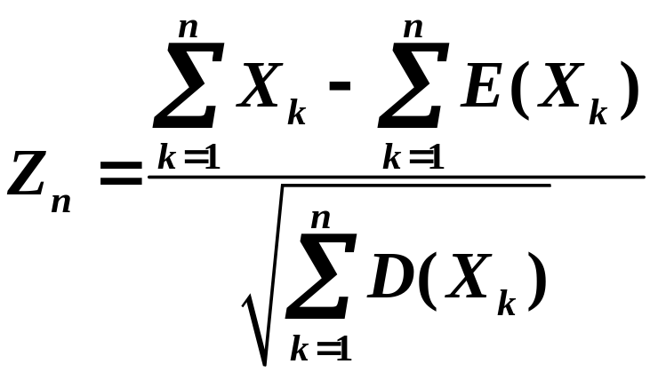
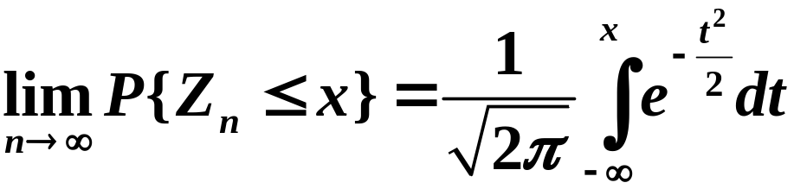


第五章 大数定律及中心极限定理
定义【2.1】 设 是独立的
随机变量序列，
存在，
令
若对任意实数 ，
有
则称 服从中心极限定理。

Slide 14

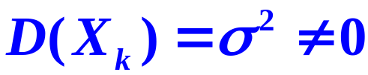
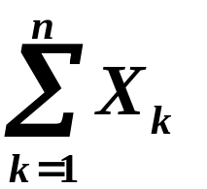

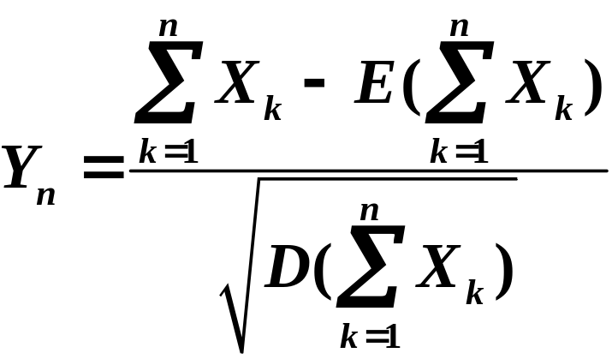
第五章 大数定律及中心极限定理
定理【2.1】(独立同分布的中心极限定理)
（列维－林德维格Levy-Lindberg 定理）
设随机变量 独立同分布，
具有数学期望和方差：
随机变量之和
的标准化变量
为

Slide 15
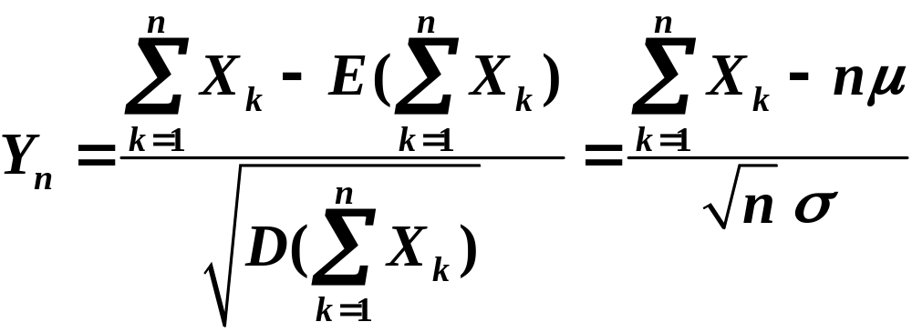

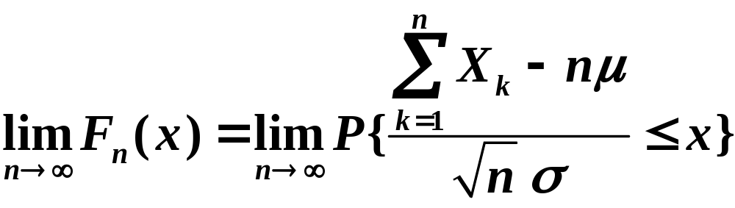
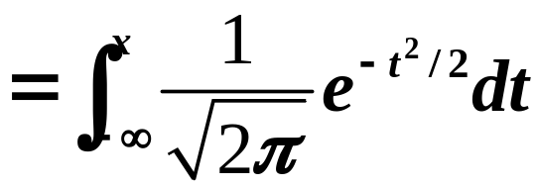

第五章 大数定律及中心极限定理
则
的分布函数 对任意实数 ，
满足
（证明略）

Slide 16
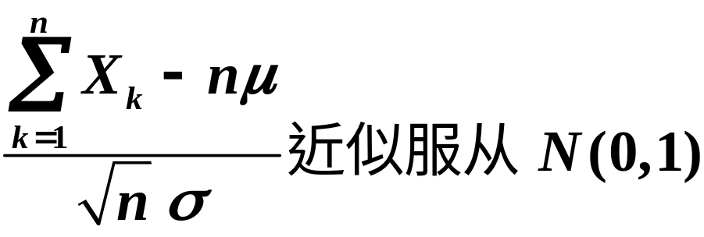

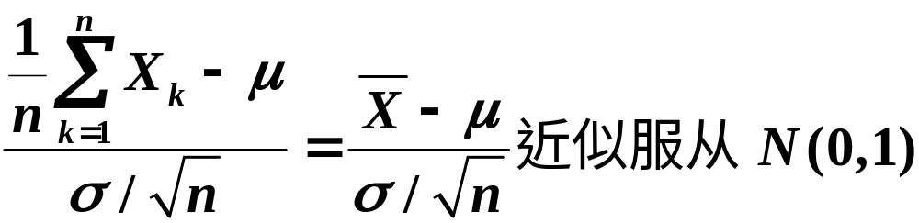
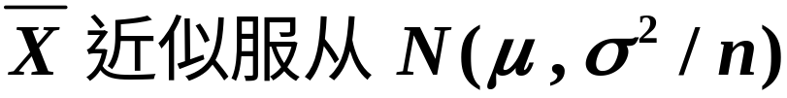
定理表明
当 充分大时，
个具有期望
和方差的独立同分布的随机变量之和近似服从
正态分布。
独立同分布的随机变量
的算数平均值
也可写成
或
无论各个随机变量服从什么分布，
只要满
足定理条件，
当n很大时，其和就近似服从正
态分布。

Slide 17

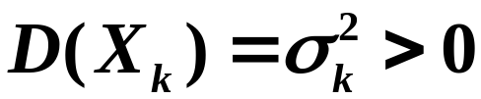
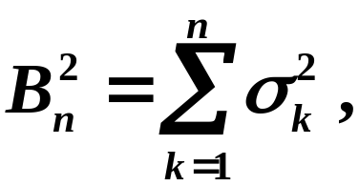


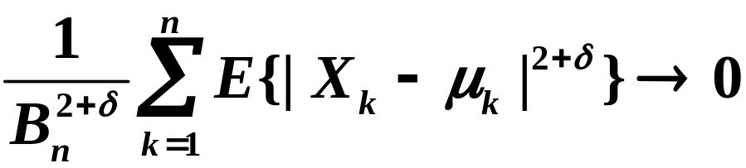
第五章 大数定律及中心极限定理
定理【2.2】（李雅普诺夫Liapunov定理）
设随机变量
相互独立，
具有数学期望和方差：
记
若存在正数
使得当 时，
则 服从中心极限定理。

Slide 18




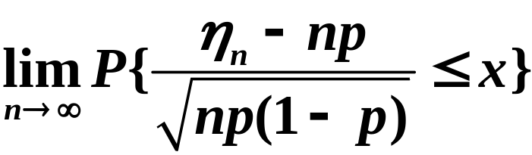
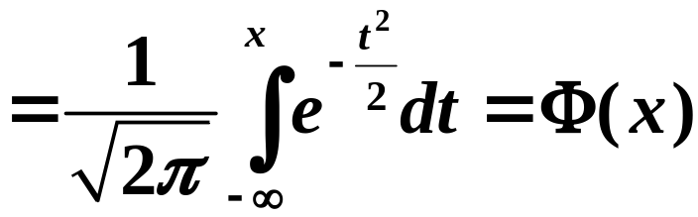
第五章 大数定律及中心极限定理
定理【2.3】（棣莫佛－拉普拉斯 De
Moivre－Laplace定理）
设随机变量 服从参数为
的二项分布，
则对任意
即
的 ，
有

Slide 19

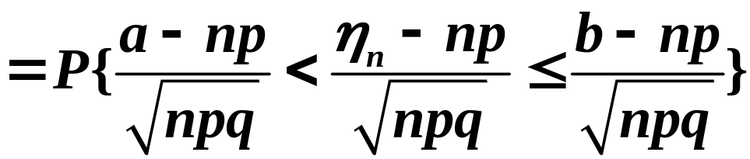

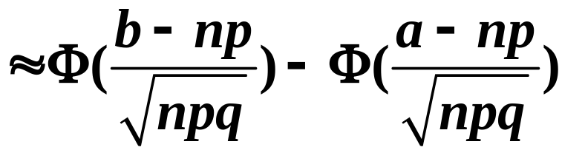

定理表明
正态分布是二项分布的极限
分布。
当 充分大时，
可利用正态分布的概率求
二项分布的概率。
例 随机变量
当
充分大时

Slide 20
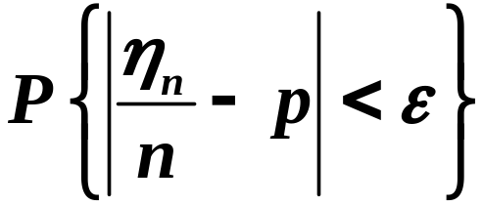
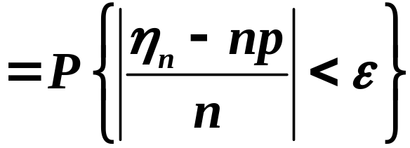
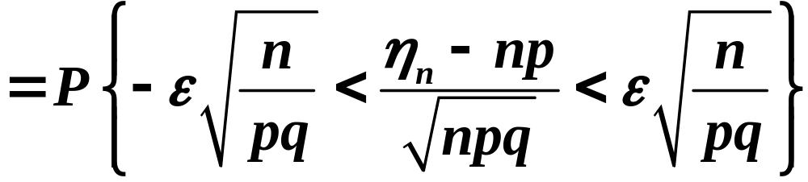
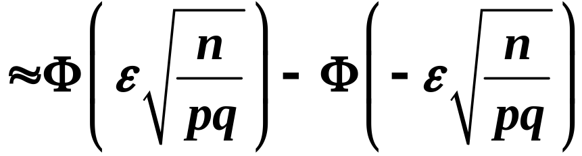
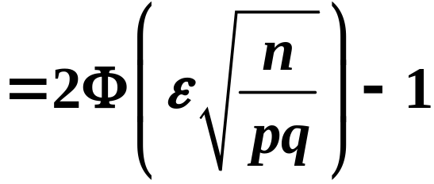
第五章 大数定律及中心极限定理
用频率估计概率时误差的估计
由上面的定理知
用这个关系式可解决许多实际计算问题。

Slide 21
第五章 大数定律及中心极限定理
例 对于一个学生而言，来参加家长会
的家长人数是一个随机变量。
设一个学生无
家长、1名家长、2名家长来参加会议的概率
分别为0.05、0.8、0.15。
若学校共有400名学
生，
设各学生参加家长会的家长数相互独立，
且服从同一分布。
（1）求参加会议的家长数
超过450的概率；
（2）求有一名家长来参加
会议的学生数不多于340的概率。

Slide 22






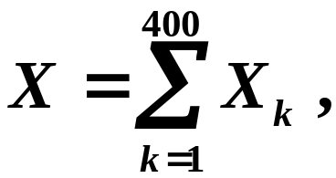
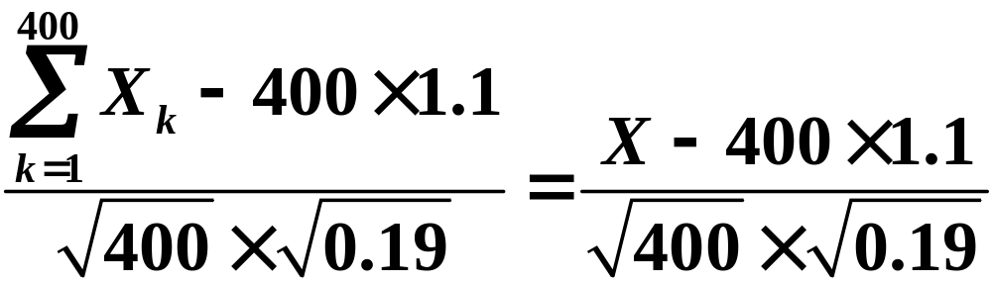
第五章 大数定律及中心极限定理
解 （1）
以 记第 个
学生来参加会议的家长数，
则 的分布律为
得
而参加会议的家长数
由定理2.1知，

Slide 23

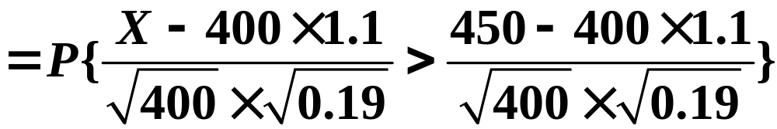

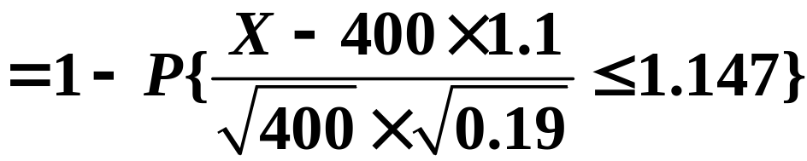

第五章 大数定律及中心极限定理
近似服从正态分布 ，
于是

Slide 24


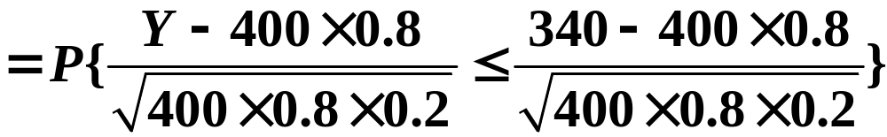

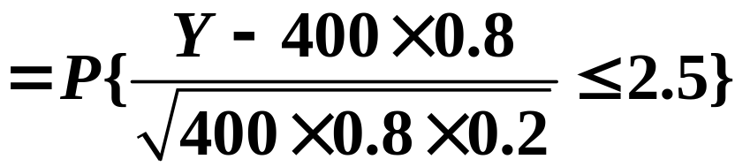

第五章 大数定律及中心极限定理
（2）以 记有一名家长来参加会议的学生数
则
由定理2.3知

Slide 25
第五章小结
大数定律：当n越来越大，n个独立的随机变量的
平均的取值，越来越稳定于其期望值 (依概率收敛)
因此，可以用n个独立的随机变量的平均（随机变量）的取值，估计期望值
伯努利大数定理: 频率稳定于概率
中心极限定理表明, 在相当一般的条件下,
当独立随机变量的个数增加时, 其和的分布
趋于正态分布.

